Slide 1




UBND QUẬN THANH XUÂN
TRƯỜNG MẦM NON THĂNG LONG
LĨNH VỰC PHÁT TRIỂN NHẬN THỨC
KHÁM PHÁ: NGHỀ NÔNG
Lứa tuổi: Mẫu giáo lớn 5- 6 tuổi

Slide 2
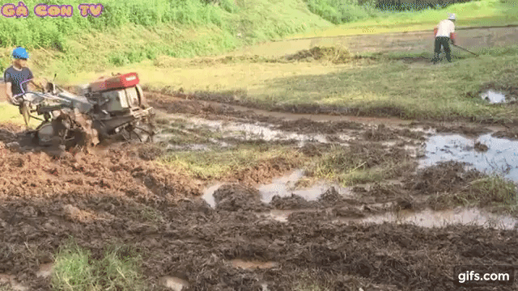
Làm đất

Slide 3
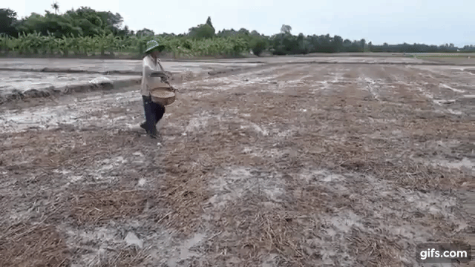
Sạ lúa

Slide 4
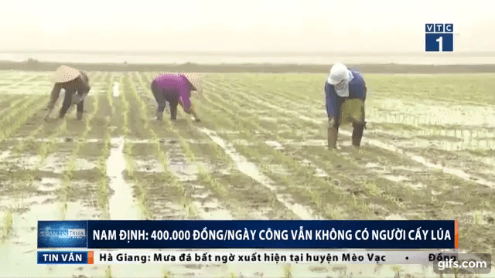
Cấy mạ

Slide 5
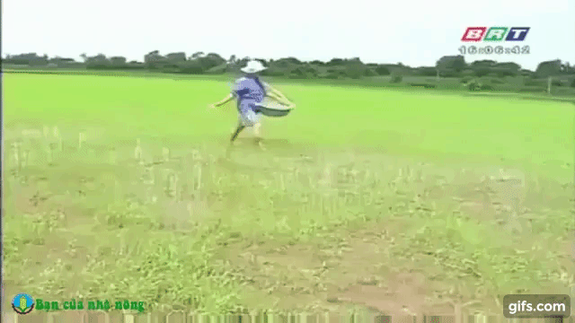
Bón phân

Slide 6
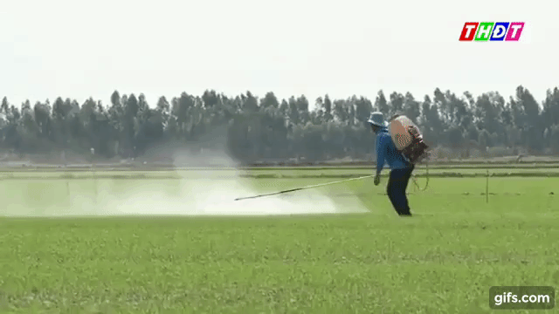
Xịt thuốc

Slide 7
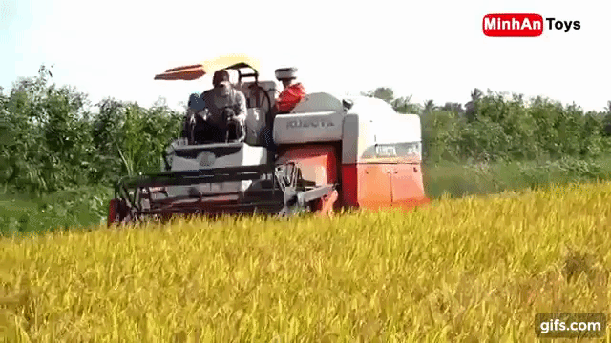
Gặt lúa

Slide 8
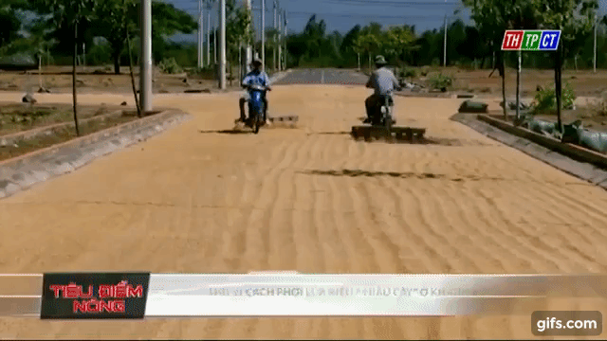
Phơi lúa

Slide 9

TIẾN TRÌNH TRỒNG LÚA CỦA BÁC NÔNG DÂN
Làm đất
Sạ lúa
Cấy lúa
Phơi lúa
Gặt lúa
Bón phân

Slide 10
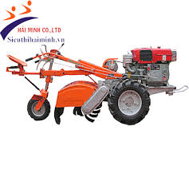
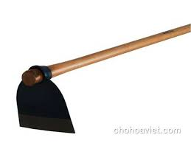
Cái cuốc
DỤNG CỤ ĐỂ BÁC NÔNG DÂN LÀM VIỆC
Máy xới

Slide 11
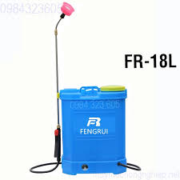
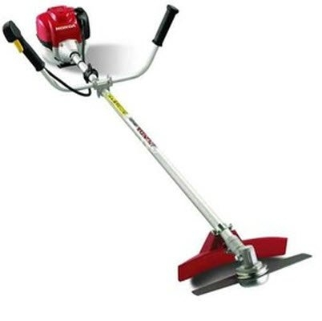
DỤNG CỤ ĐỂ BÁC NÔNG DÂN LÀM VIỆC
Bình phun thuốc
Máy cắt cỏ

Slide 12
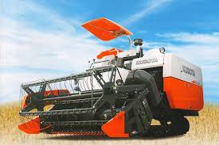
DỤNG CỤ ĐỂ BÁC NÔNG DÂN LÀM VIỆC

Slide 13
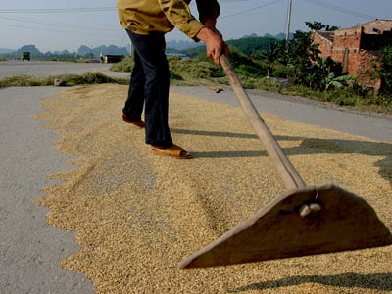

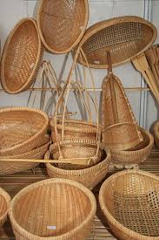
Cái liềm
Cái trang
Cái thúng

Slide 14
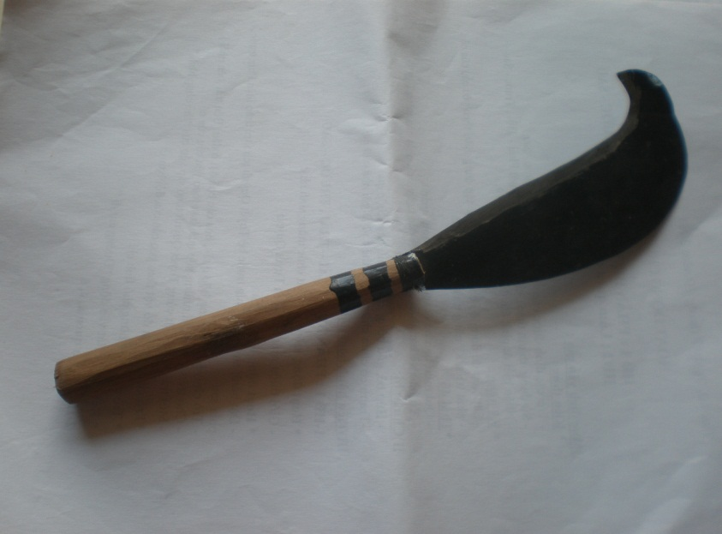
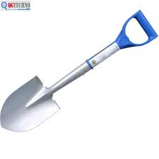
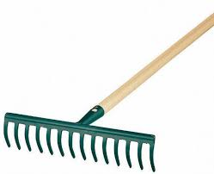
Cái rựa
Cây cào cỏ
cây xẻng

Slide 15

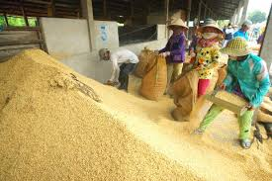
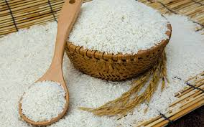
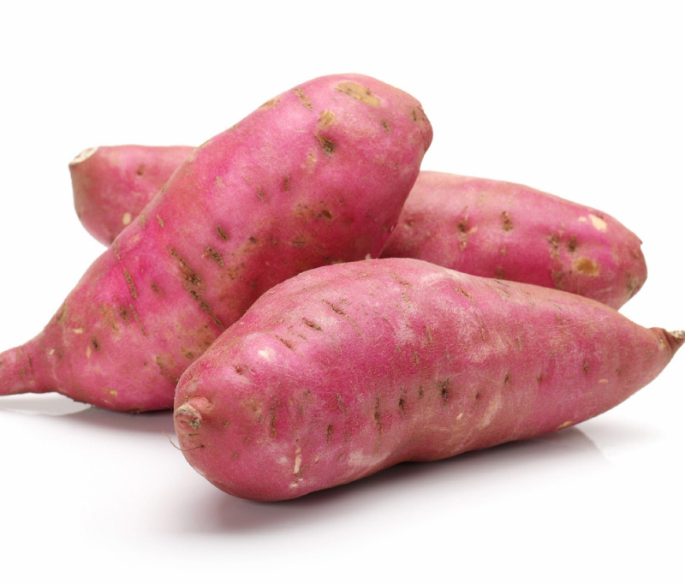
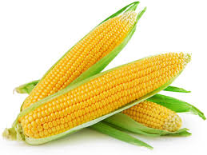
Cho trẻ xem sản phẩm nghề nông

Slide 16
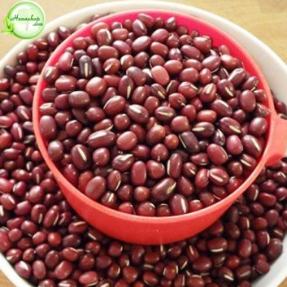
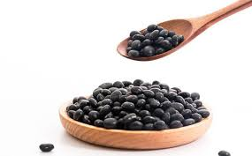
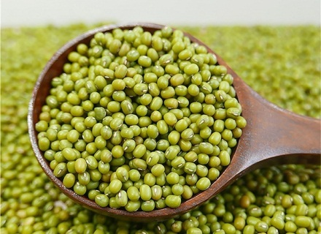
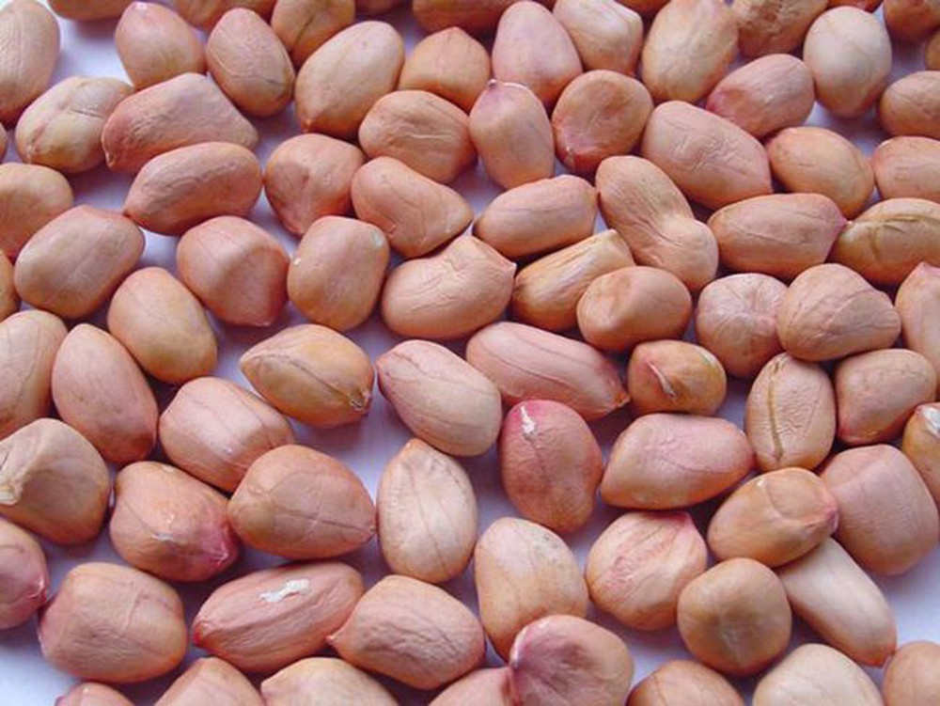
Cho trẻ xem sản phẩm nghề nông

Slide 17
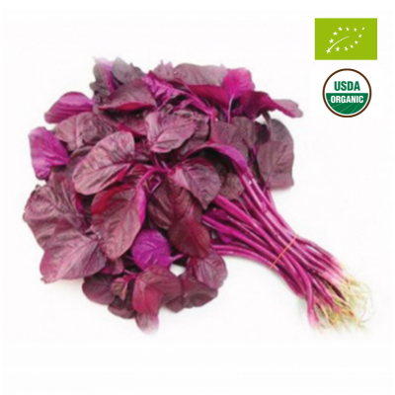
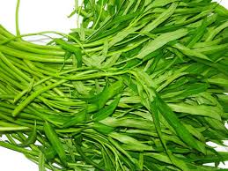
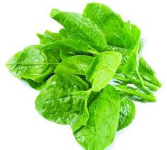
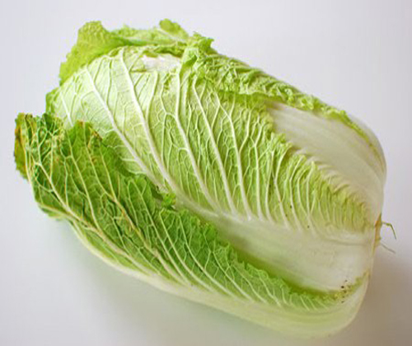
Cho trẻ xem sản phẩm nghề nông

Slide 18
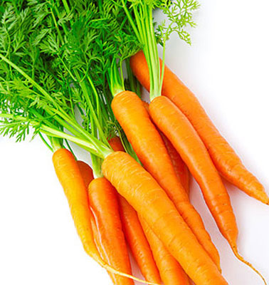
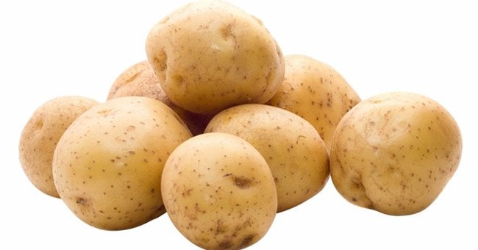
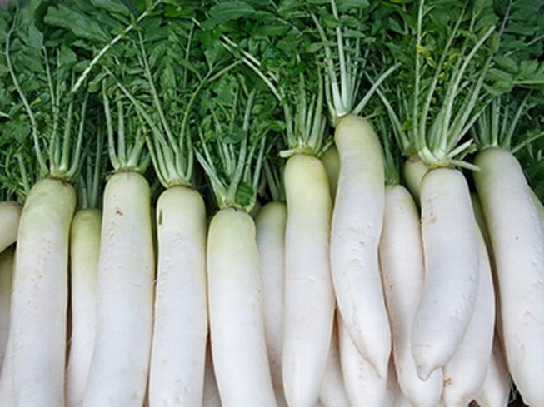
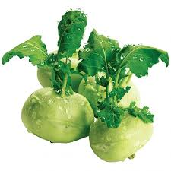
Cho trẻ xem sản phẩm nghề nông

Slide 19
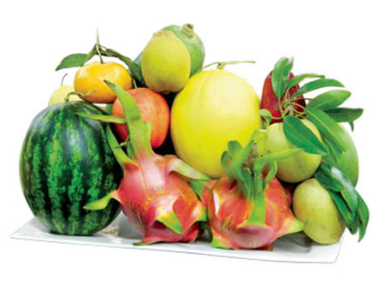
Cho trẻ xem sản phẩm nghề nông

Slide 20
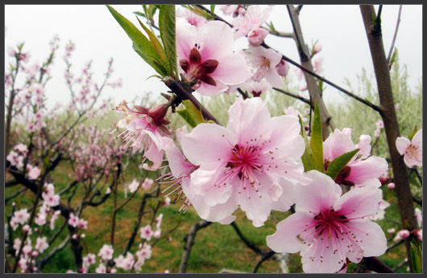

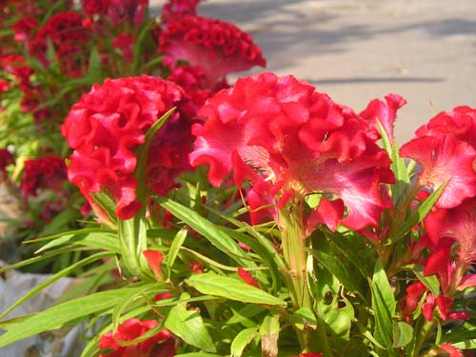


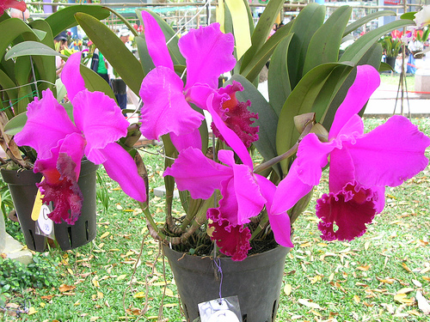

Slide 21
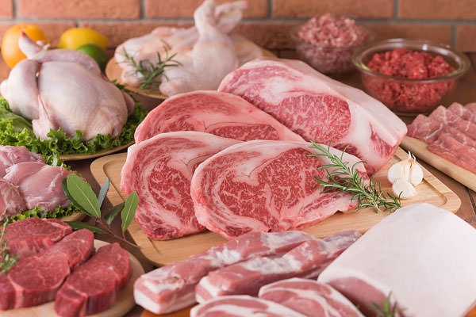
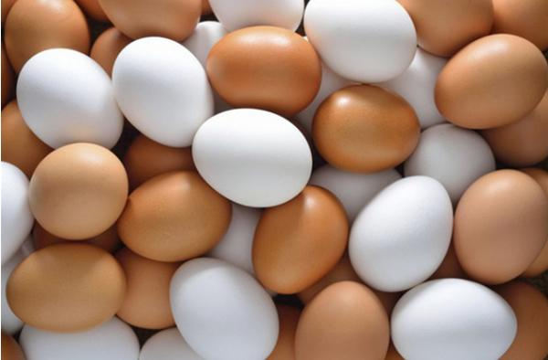

Slide 22
Bác nông dân tí hon

Slide 23


Ai nhanh hơn

Slide 24


Cảm ơn các cô đã đến tham dự !

